Slide 1

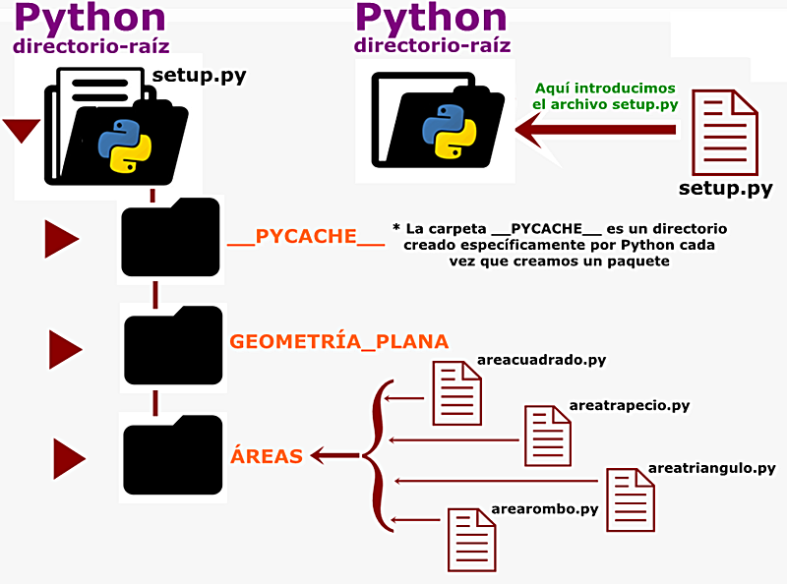
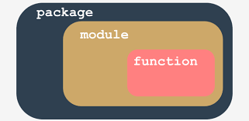
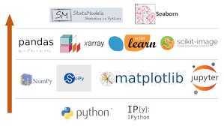
Fundamentos de Programación
Cursos Básicos
Primer Ciclo 2025
Funciones Módulos y Paquetes

Slide 2
¿Qué veremos hoy?
Abstracción
Procedimientos y Funciones
Parámetros, Valores y Ámbito de Variables
Manejo de módulos

Slide 3
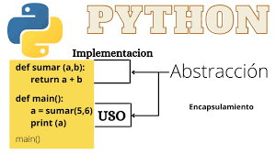
Abstracción
¿Qué es la abstracción?
La abstracción es un concepto fundamental en programación que implica la simplificación y la creación de modelos que representan la realidad de manera más simple y manejable.
La abstracción nos permite manejar la complejidad al ocultar detalles innecesarios y enfocarnos en los aspectos más relevantes de un problema.
Problema principal
Subproblema 1
Subproblema 2
Subproblema 3
Los Subprogramas facilitan la Abstracción
Los subprogramas nos ayudan a dividir tareas complejas en problemas más pequeños y manejables.
Esto permite una mejor organización del código y una mayor reutilización de la lógica.
3

Slide 4
Funciones
Las funciones están diseñadas para ejecutar alguna tarea específica, se escriben solamente una vez, pero pueden ser referenciadas en diferentes puntos del programa, de modo que se puede evitar la duplicación innecesaria de código.
Programas más claros, legibles y menos complejos
Reutilizar código, subprogramas, módulos
Facilita modificar y corregir los códigos por separado
Programa principal
#funcionSuma
---
---
funcionSuma()
---
---
---
funcionSuma()
---
Cuando una función es llamada por el programa principal (o por otra función), el control de la ejecución pasa a la funcion “llamada” que cuando termina pasa de vuelta el control al “llamador”.
4

Slide 5
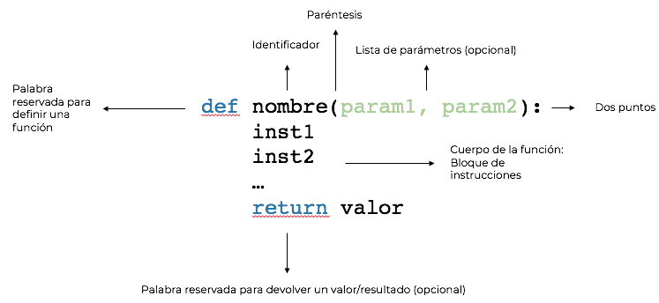
Definición y llamado
Creando o definiendo
# Definición de una función
def suma(a, b):
return a + b
Llamando (invocando)
# Llamadas a los subprogramas
resultado = suma(3, 5)
print("La suma es:", resultado)
resultado = suma(4, 3)
print("La suma es:", resultado)
5

Slide 6
Invocación a subprogramas
El programa principal puede llamar o invocar a un subprograma en diferentes lugares. Cada vez que es llamado, este subprograma ejecuta una tarea, y a continuación devuelve el control al programa desde el lugar donde se hizo la invocación.
Programa
Llamada 1
Subprograma
Retorno 1
Llamada 2
Retorno 2
6

Slide 7
Invocación a subprogramas
Un subprograma puede llamar a su vez a sus propios subprogramas.
Programa
Subprograma 1
Subprograma 3
Subprograma 2
7

Slide 8
Procedimientos vs Funciones
• Los procedimientos (no devuelven resultados)
• Los valores que recibe una función (procedimiento) son los parámetros.
# Definición de un procedimiento
def saludar(nombre):
print("¡Hola! "+nombre)
saludar("Diego")
saludar("Juan")
saludar(“Pedro")
Los parámetros (argumentos) se especifican después del nombre de la función, dentro del paréntesis. Puedes agregar tantos argumentos como quieras, simplemente sepáralos con una coma.
Casos de Uso:
Los procedimientos son útiles para acciones que no necesitan devolver un valor, como imprimir en pantalla.
Las funciones son útiles cuando necesitamos calcular y devolver un resultado específico.
8

Slide 9
Ámbito de las variables
Variables locales: definidas en funciones y bloques. Sólo pueden emplearse (o son visibles) dentro de la función/bloque.
Variables globales: definidas fuera de las funciones, generalmente al principio. Accesible en todas las funciones.
Variables globales
Accesibles por cualquier función
Variables locales
Variables locales
función A
función B
Accesible sólo por función A
Accesible sólo por función B
9

Slide 10
Ámbito de las variables
Normalmente, cuando creas una variable dentro de una función, esa variable es local y solo se puede usar dentro de esa función.
global
Que pasaría?
texto= "Cool"
def imprimir(mensaje):
print(mensaje+texto)
imprimir(“Python es”)
def sumar(x):
x=x+1
x=10
sumar(x)
print(x)
Que pasaría?
Hay que avisarle que modificaremos algo global
x=0
def sumar():
x=x+1
sumar()
print(x)
sumar(x)
print()
x=0
def sumar():
global x
x=x+1
sumar()
print(x)
sumar(x)
print()
10

Slide 11
Paso por Valor
En el paso por valor, se pasa una copia del valor de la variable al subprograma.
Los cambios realizados dentro del subprograma no afectan a la variable original.
# Definición de una función
def suma(x, y):
return x + y
# Llamadas a los subprogramas
a=3
b=5
resultado = suma(a, b)
print("La suma es:", resultado)
Memoria
programa
3
5
suma
3
5
a
b
x
y
11

Slide 12
Paso por Referencia
En el paso por referencia, se pasa la referencia a la variable al subprograma.
Los cambios realizados dentro del subprograma afectan a la variable original
En Python, las variables de tipo compuesto, como las listas, los diccionarios y los objetos, se pasan por referencia cuando se utilizan como argumentos de una función o método.
def modificar_lista(lista):
lista.append(4)
mi_lista = [1, 2, 3]
modificar_lista(mi_lista)
print("Paso por Referencia:", mi_lista)
# La lista original se modifica
Memoria
programa
modificar_lista
lista
1
2
3
4
lista.append(4)
12

Slide 13
Objetivos del uso de subprogramas
Modularización de programas: facilita la resolución de subproblemas en forma independiente al programa principal.
Evita la repetición de código: permite parametrizar soluciones comunes. Se ahorra espacio de memoria para datos (variables) y para código.
Permite ordenar códigos extensos de manera a facilitar sobre todo la lectura y el mantenimiento de los programas.
Un subprograma puede realizar entonces las mismas acciones que un programa: aceptar datos, realizar cálculos y devolver resultados. Un subprograma, sin embargo, se utiliza por el programa principal con un propósito específico.
Nota: pese a que son diferentes en definición, se suele usar indistintamente subprograma o función.
13

Slide 14


Funciones de funciones
def factorial(n):
fac=1;
for i in range(1,n+1):
fac*=i
return fac
def combinacion( m, n):
c = factorial(n)/(factorial(m)*factorial(n-m))
return c
combinacion(m,n)
14

Slide 15
Funciones lambda
Una función lambda en Python es una función anónima y pequeña que se define utilizando la palabra clave lambda. A diferencia de las funciones regulares definidas con def, las funciones lambda pueden tomar cualquier número de argumentos, pero solo pueden contener una expresión.
sumar = lambda x, y: x + y
print(sumar(3, 5)) # Salida: 8
cuadrado = lambda x: x ** 2
print(cuadrado(4)) # Salida: 16
es_par = lambda x: x % 2 == 0print(es_par(5)) # Salida: Falseprint(es_par(6)) # Salida: True
15

Slide 16
Utilización de Funciones Externas
Utilizamos la palabra clave import seguida del nombre del módulo que contiene la función que deseamos utilizar.
import modulo
# Ejemplo de Importación y Utilización de Funciones Externas
import math
# Utilizar la función sqrt() del módulo math
raiz = math.sqrt(16)
print("La raíz cuadrada de 16 es:", raiz)
# Ejemplo de Funciones Externas Útiles
import random
# Generar un número aleatorio entre 1 y 100
numero_aleatorio = random.randint(1, 100)
print("Número Aleatorio:", numero_aleatorio)
16

Slide 17
Funciones útiles en math
Ejemplo: imprimir la raíz cuadrada de $π$, y los valores de las funciones seno, coseno y tangente de $π/3$.
import math #contiene las funciones matemáticas
pi = math.pi
print("Valor de pi:",pi)
print("Raiz cuadrada de pi:",math.sqrt(pi))
print("\nAlgunas funciones trigonometricas:")
print("sen(pi/3) =",math.sin(pi/3))
print("cos(pi/3) =",math.cos(pi/3))
print("tan(pi/3) =",math.tan(pi/3))
17

Slide 18
Funciones útiles en math
Funciones trigonométricas:
sin(x): función seno
cos(x): función coseno
tan(x): función tangente
asin(x): función arcoseno
acos(x): arcocoseno
atan(x): función arcotangente
Funciones exponenciales y logarítmicas:
exp(x): función exponencial $e^{x}$
log(x): logaritmo natural
log10(x): logaritmo en base 10
log2(x): logaritmo en base 2
Funciones hiperbólicas:
sinh(x): función seno hip.
cosh(x): función coseno hip.
tanh(x): función tangente hip.
asinh(x): función arcoseno hip.
acosh(x): arcocoseno hip.
atanh(x): función arcotangente hip.
Funciones de redondeo:
ceil(x): redondea hacia arriba.
floor(x): redondea hacia abajo.
https://docs.python.org/3/library/math.html
18

Slide 19
Números aleatorios – Enteros
La función randint() se encuentra en la librería/módulo random, y su sintaxis es la siguiente:
v1 = random.randint(inicio, fin)
Esta función devuelve un número entero entre inicio y fin (incluyendo estos límites).
import random
for i in range(10):
x = random.randint(0,100)
print(x,end=" ")
https://docs.python.org/3/library/random.html
19

Slide 20
Números aleatorios – Reales (float)
La función uniform() se encuentra en la librería/módulo random, y su sintaxis es la siguiente:
v1 = random.uniform(inicio, fin)
Esta función devuelve un número real (de punto flotante) entre inicio y fin (incluyendo generalmente estos límites).
import random
for i in range(10):
x = random.uniform(0,100)
print(f"{x:.3f}",end=" ")
https://docs.python.org/3/library/random.html
20

Slide 21
Mi modulo personalizado
Qué son los Módulos en Python y Por qué Son Útiles
Los módulos son archivos de Python que contienen definiciones y declaraciones, como variables, funciones y clases, que pueden ser utilizadas en otros programas Python.
Utilidad de los Módulos:
Los módulos permiten la organización y reutilización de código.
Facilitan la colaboración y el mantenimiento del código al dividirlo en partes lógicas y separadas.
# Ejemplo de Creación y Utilización de un Módulo Personalizado
# Contenido del archivo mi_modulo.py
def saludar(nombre):
print("¡Hola,", nombre, "!")
#Utilización del módulo personalizado
import mi_modulo
mi_modulo.saludar("Juan")
21

Slide 22
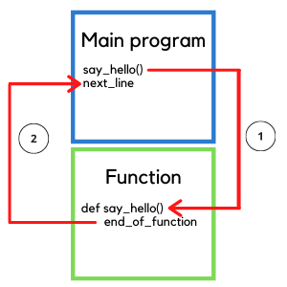
Puntos Importantes a Revisar
Subprogramas: concepto y características
Funciones y procedimientos
Subprogramas en Python
Uso de return
Ámbito de las variables
Paso de parámetros
Funciones útiles en math
Generación de números aleatorios
22

Slide 23
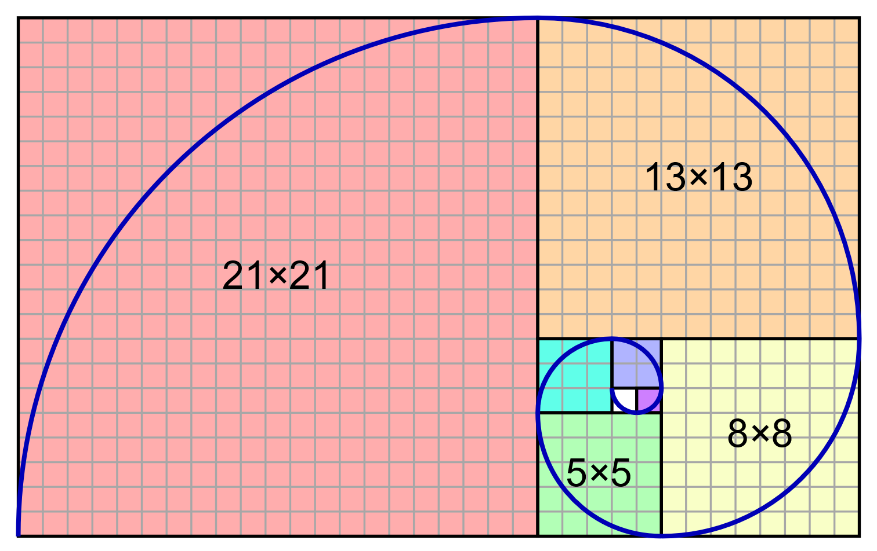
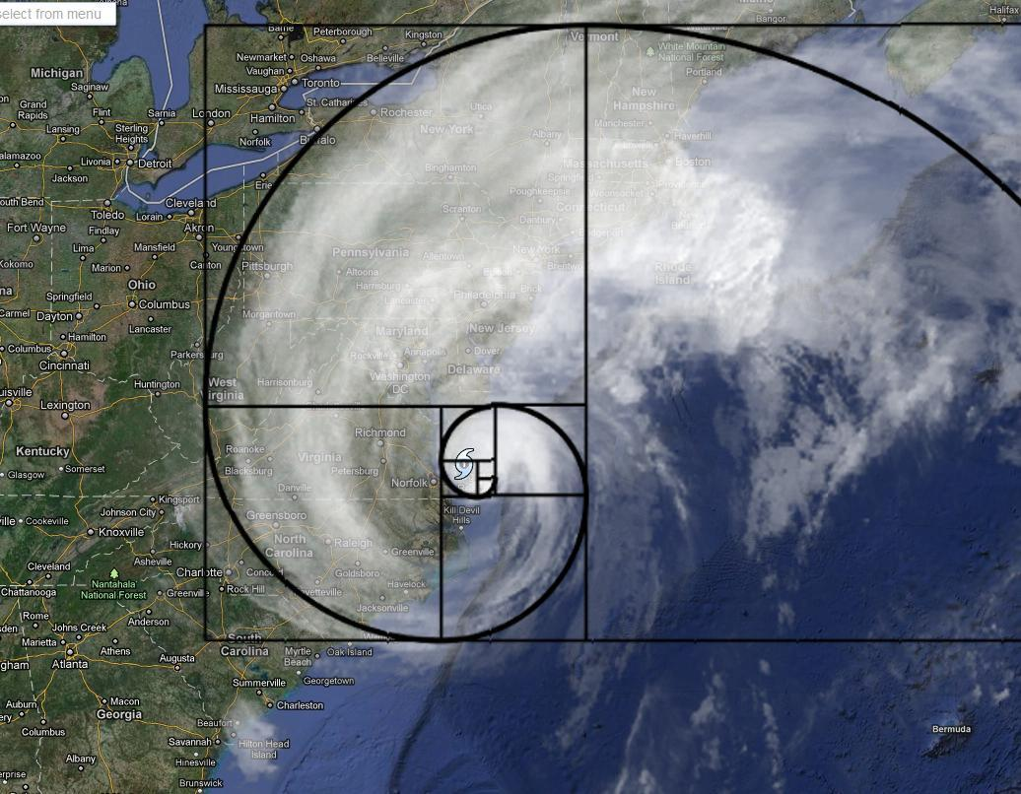

Ejemplos
Ejemplo 3: Calcular el enésimo término de la sucesión de Fibonacci, donde cada término es la suma de los dos anteriores, y sabiendo que los dos primeros términos son 0 y 1.
0, 1, 1, 2, 3, 5, 8, 13, 21, 34, 55, 89…
23

Slide 24
Recursividad
Series de fibonacci
def fibonacci (n):
ant1 = ant2 = 1;
if ((n == 0) or (n == 1)):
actual = 1;
else:
for i in range(2,n+1) :
actual = ant1 + ant2
ant2 = ant1
ant1 = actual
return (actual)

Slide 25
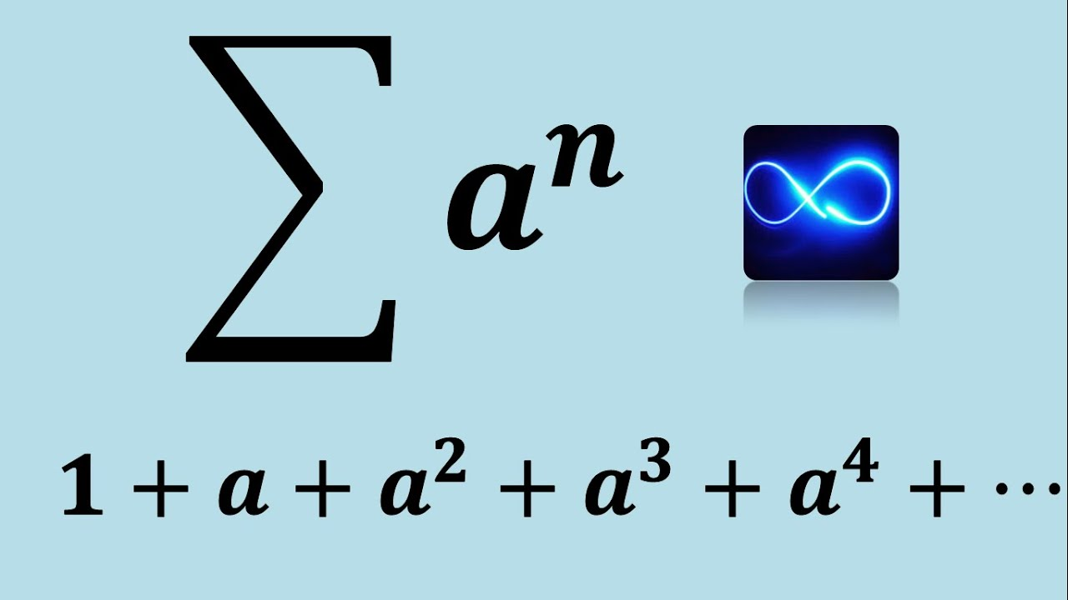
Ejercicio Propuesto

